Slide 1
Strojové učení v datové analýze: Predikce výskytu deprese u studentů VŠ pomocí neuronové sítě
Bc. Jan Koreš

Slide 2
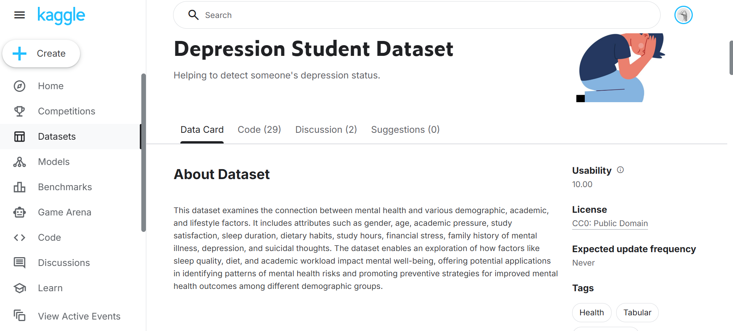
Dataset
https://www.kaggle.com/datasets/ikynahidwin/depression-student-dataset?resource=download

Slide 3
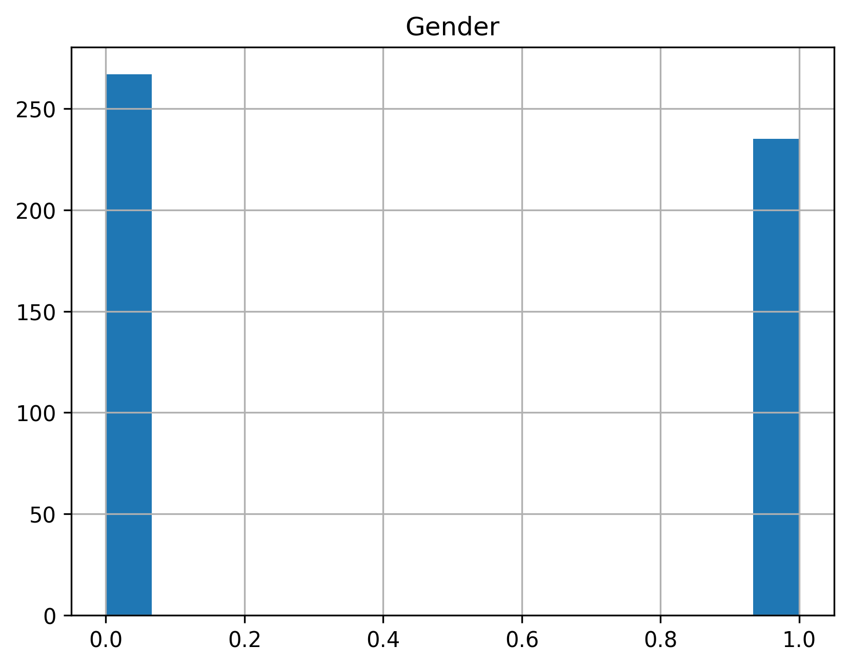
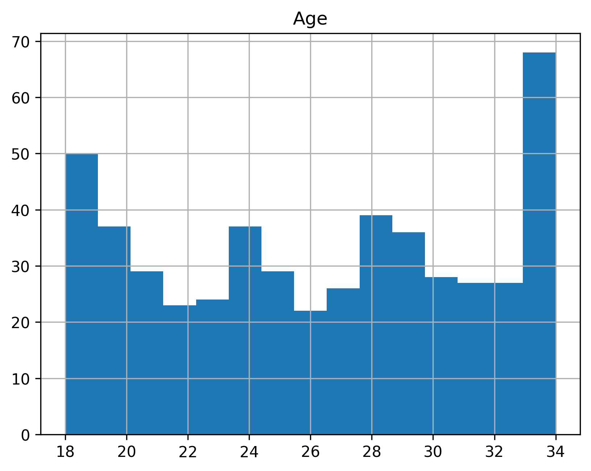
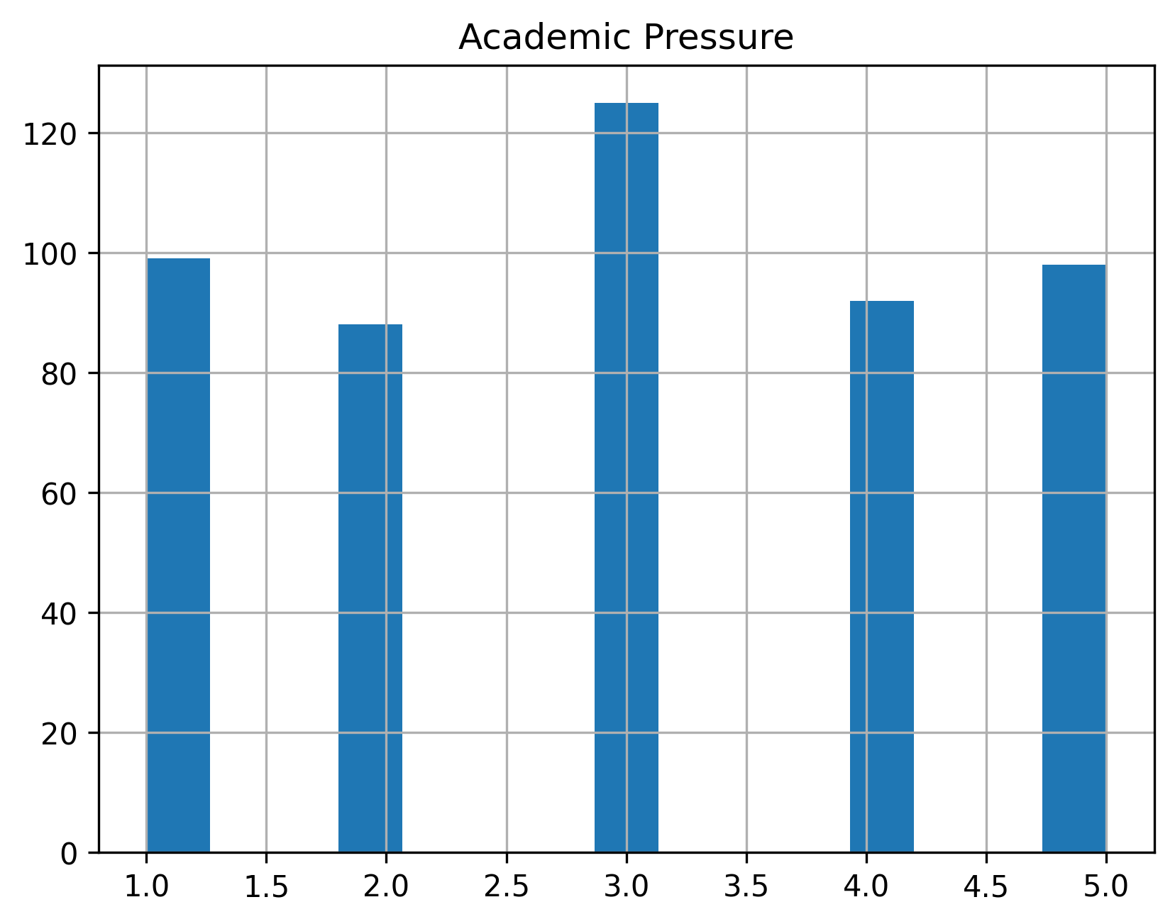
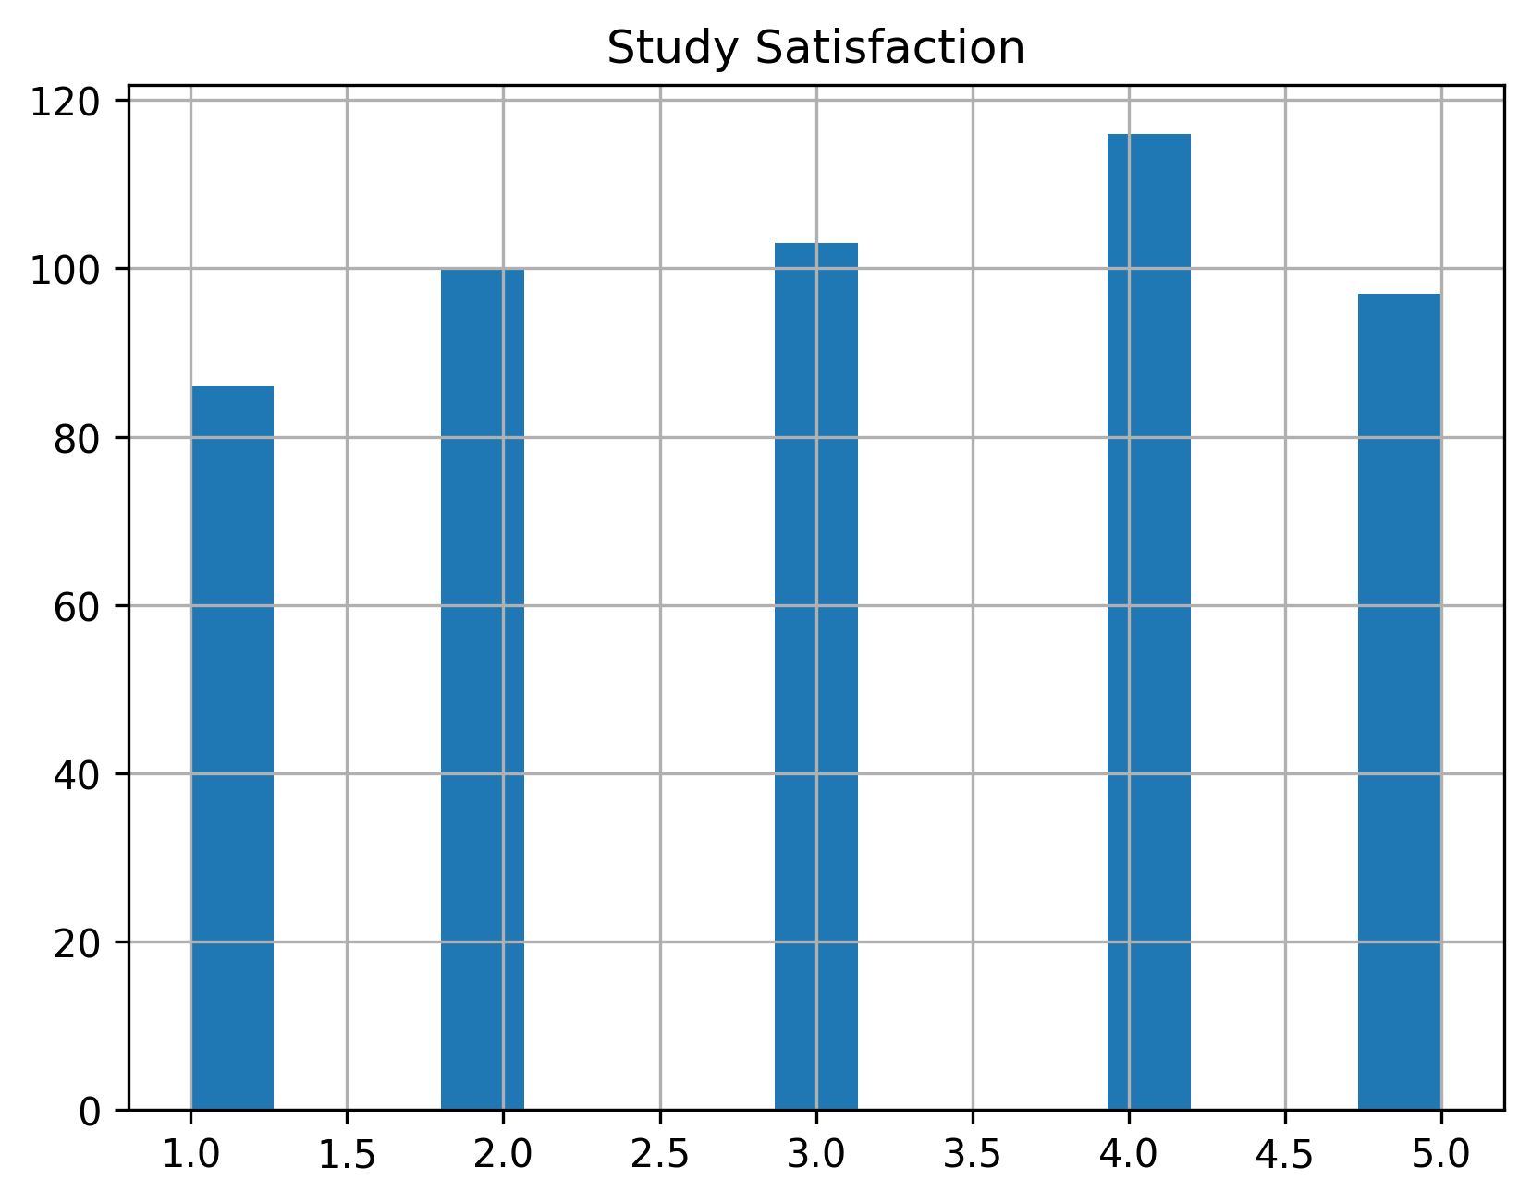
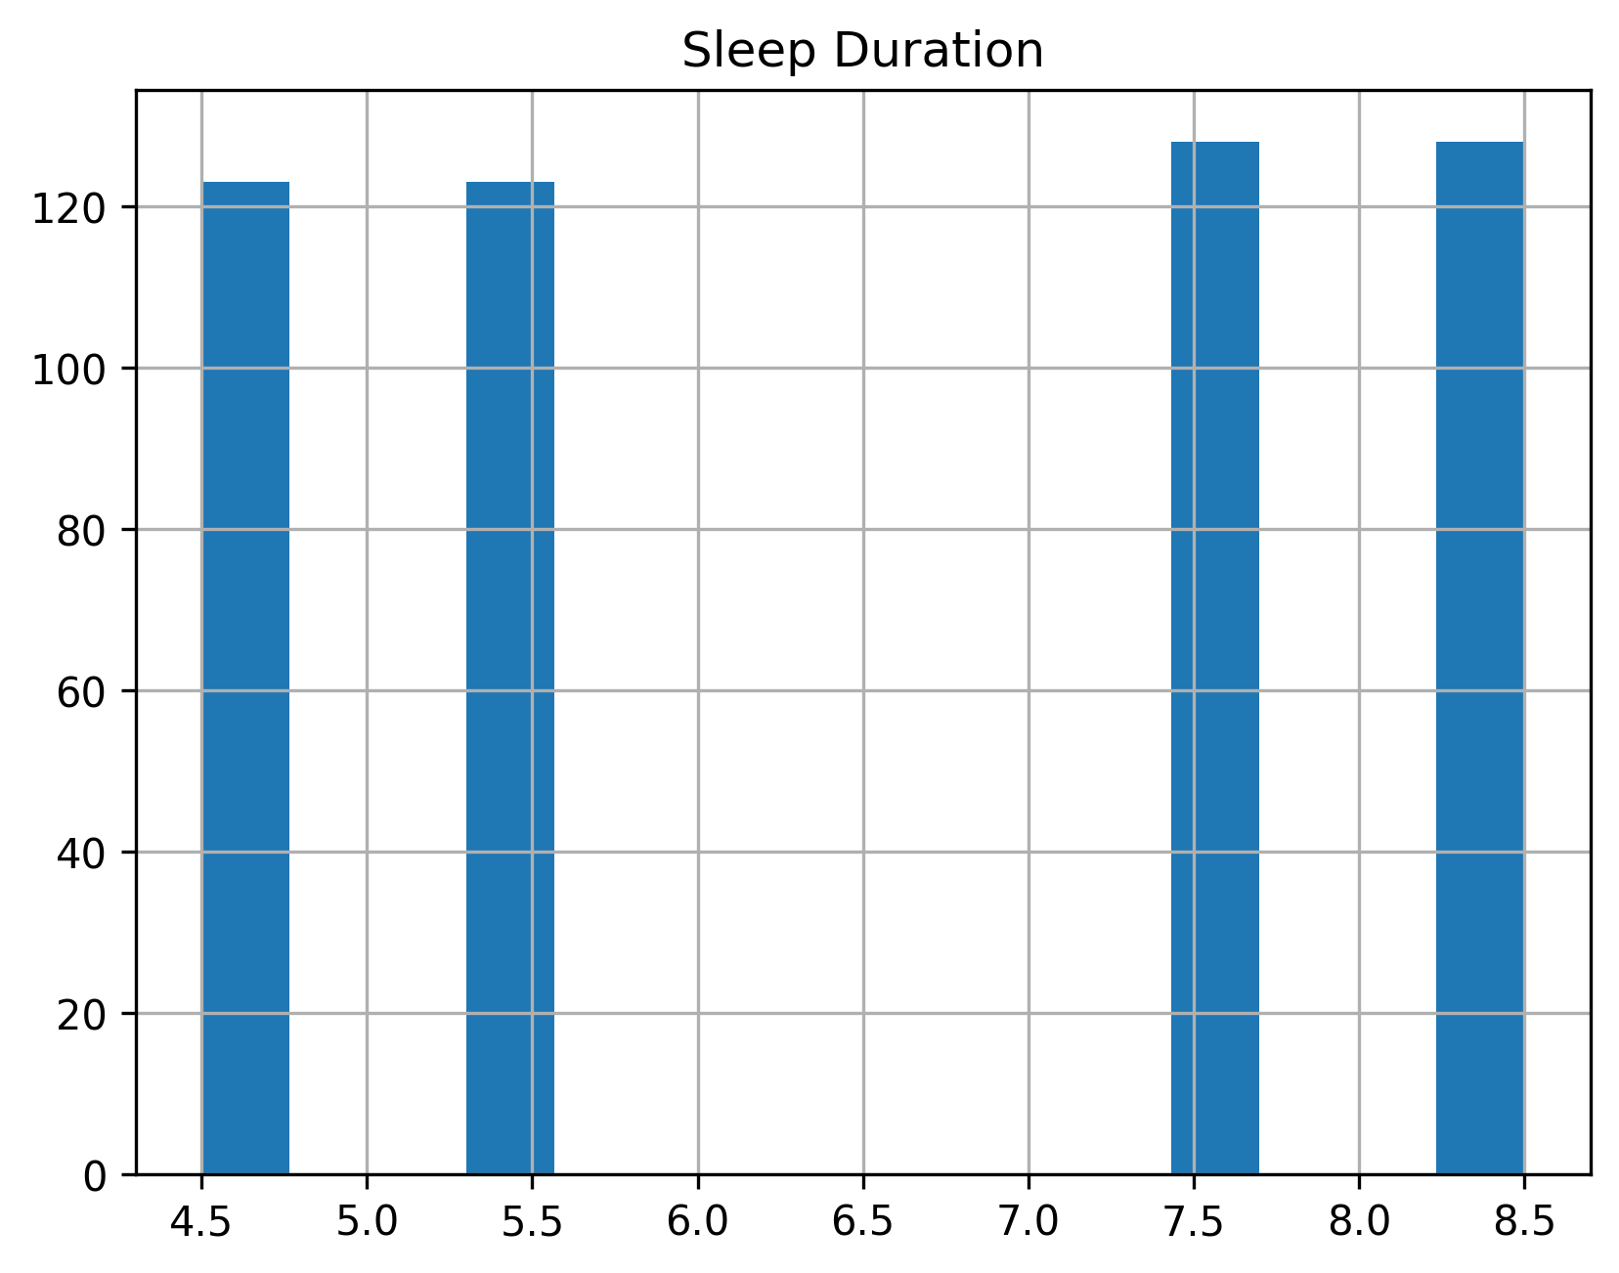
Dataset – proměnné
Pohlaví
Muž: 0, Žena: 1
Věk
„Akademický tlak“
Číselná hodnota 1 (nejnižší) až 5 (nejvyšší)
Spokojenost se studiem
Číselná hodnota 1 (nejnižší) až 5 (nejvyšší)
Průměrná doba spánku (h)

Slide 4
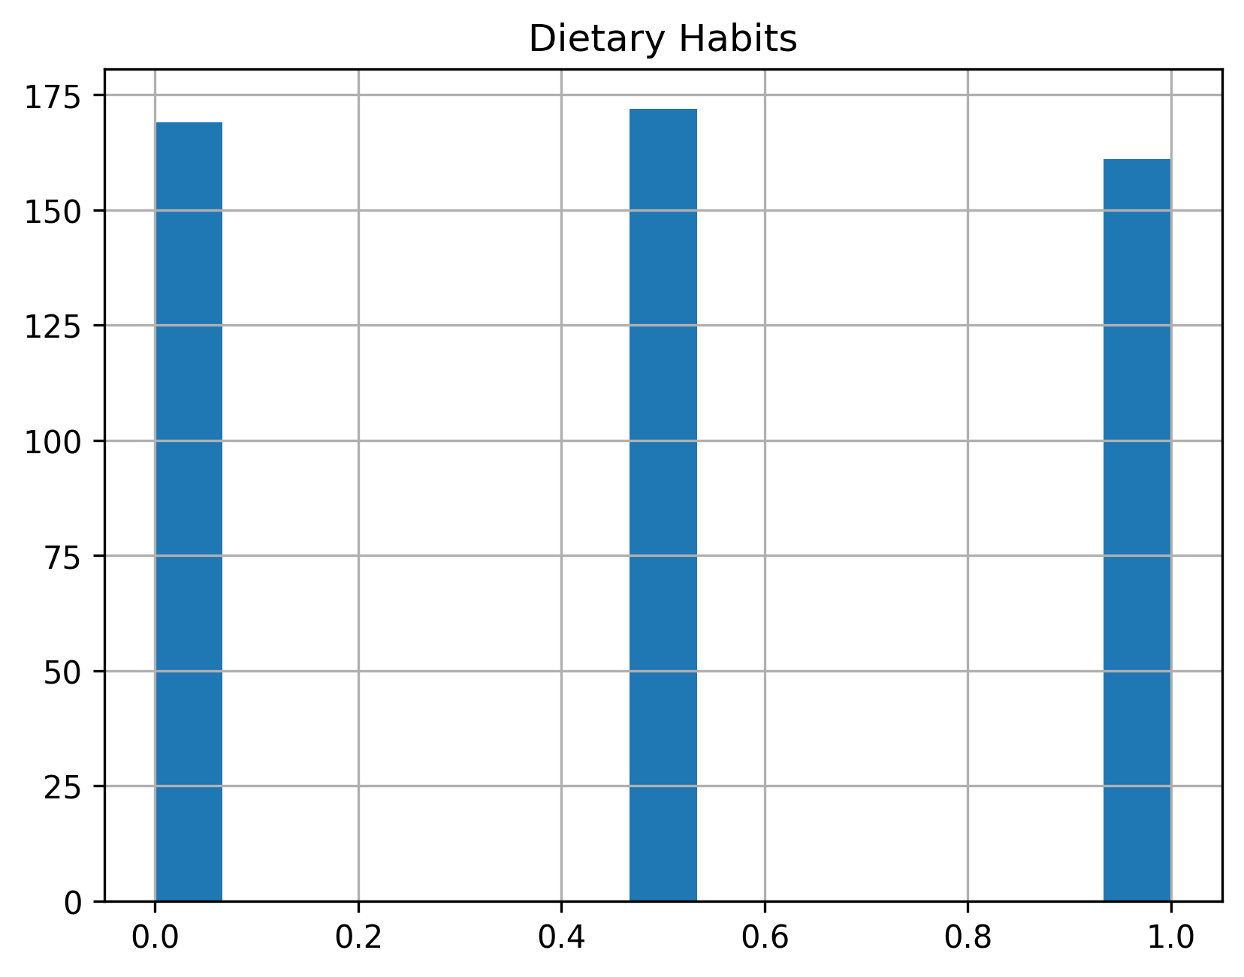
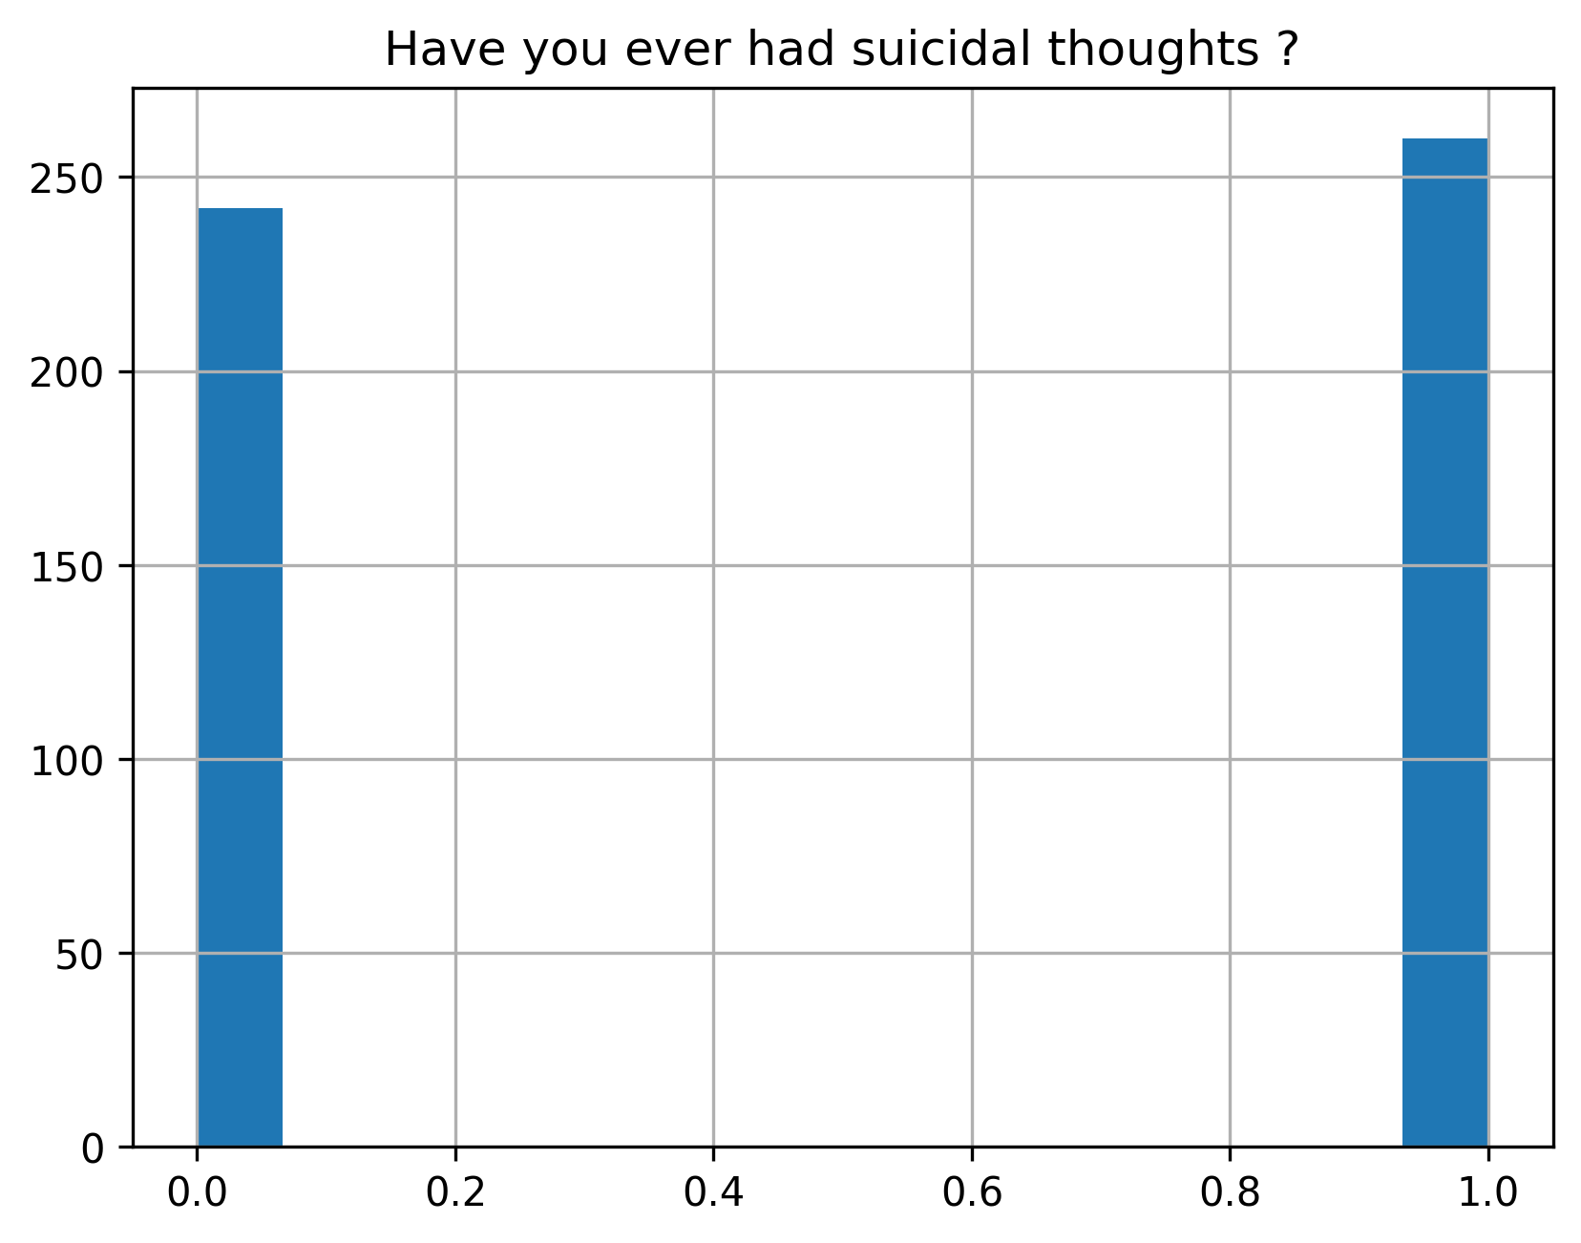
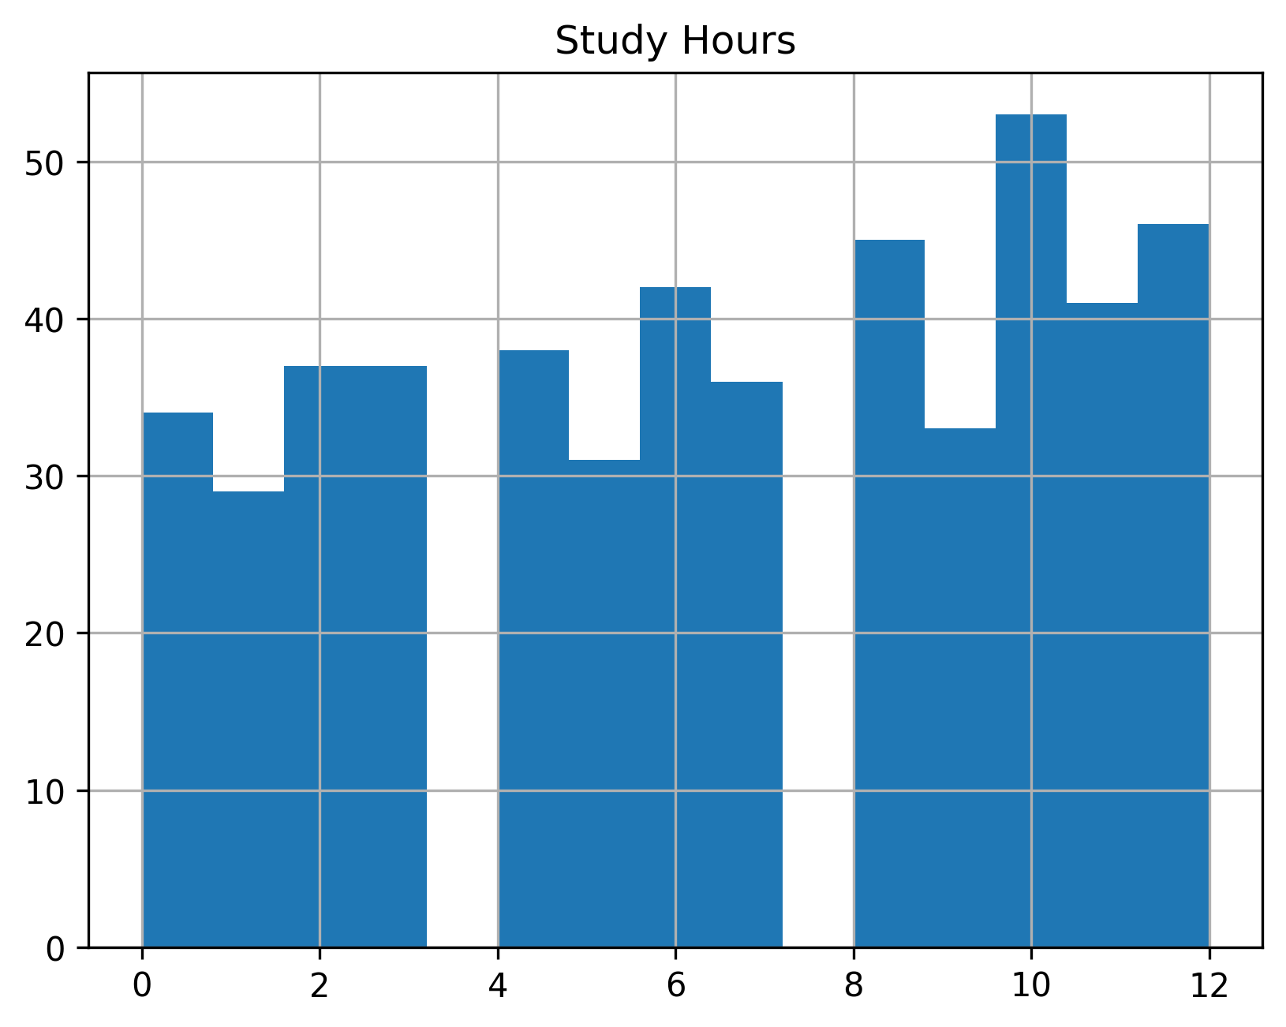
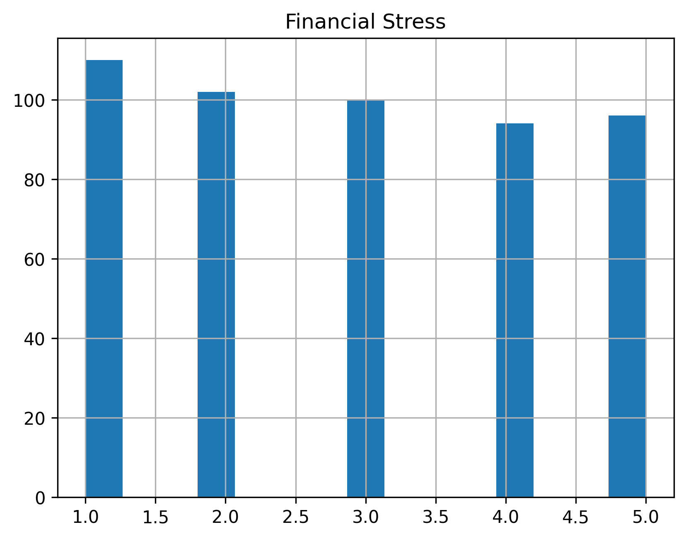
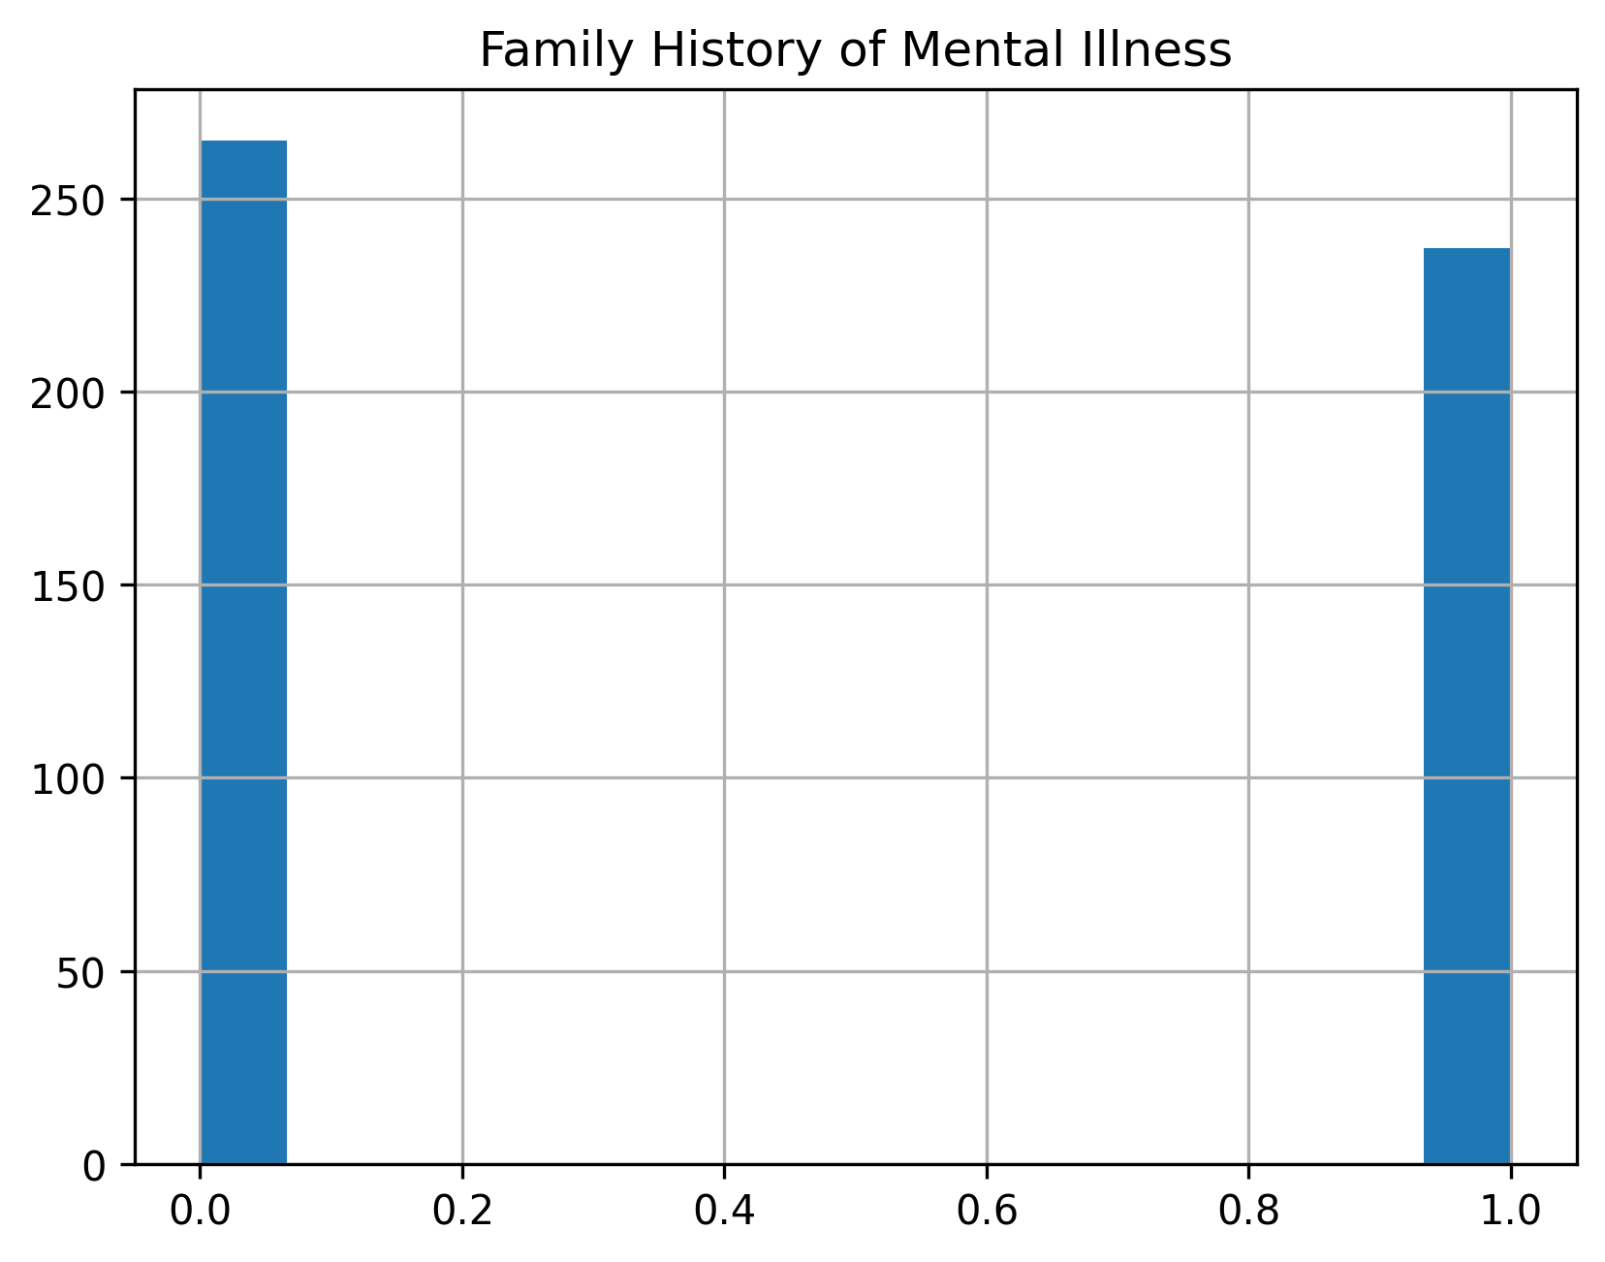
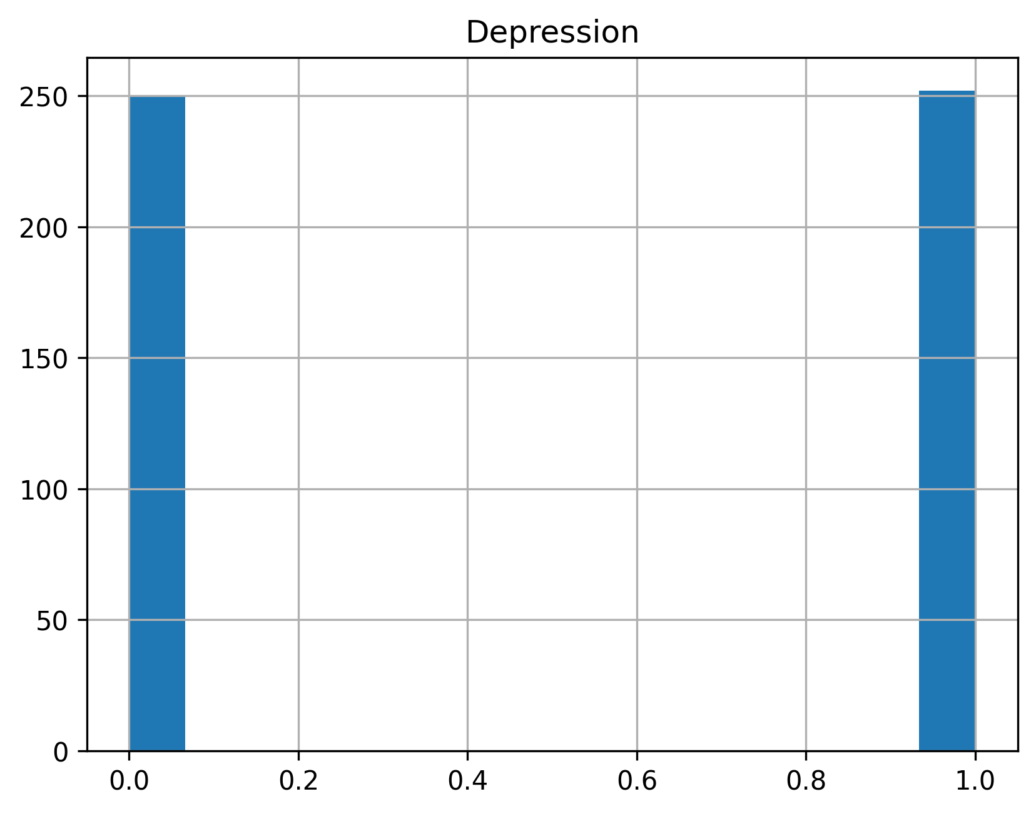
Dataset – proměnné
Stravovací návyky
Nezdravé: 0, umírněné: 0.5, zdravé: 1
Měl(a) jste někdy sebevražedné myšlenky?
Ano: 1, Ne: 0
Kolik hodin strávíte denně studiem/prací?
„Finanční tlak“
Číselná hodnota 1 (nejnižší) až 5 (nejvyšší)
Máte v rodině historii duševních onemocnění?
Ano: 1, Ne: 0
Deprese
Ano: 1, Ne: 0

Slide 5
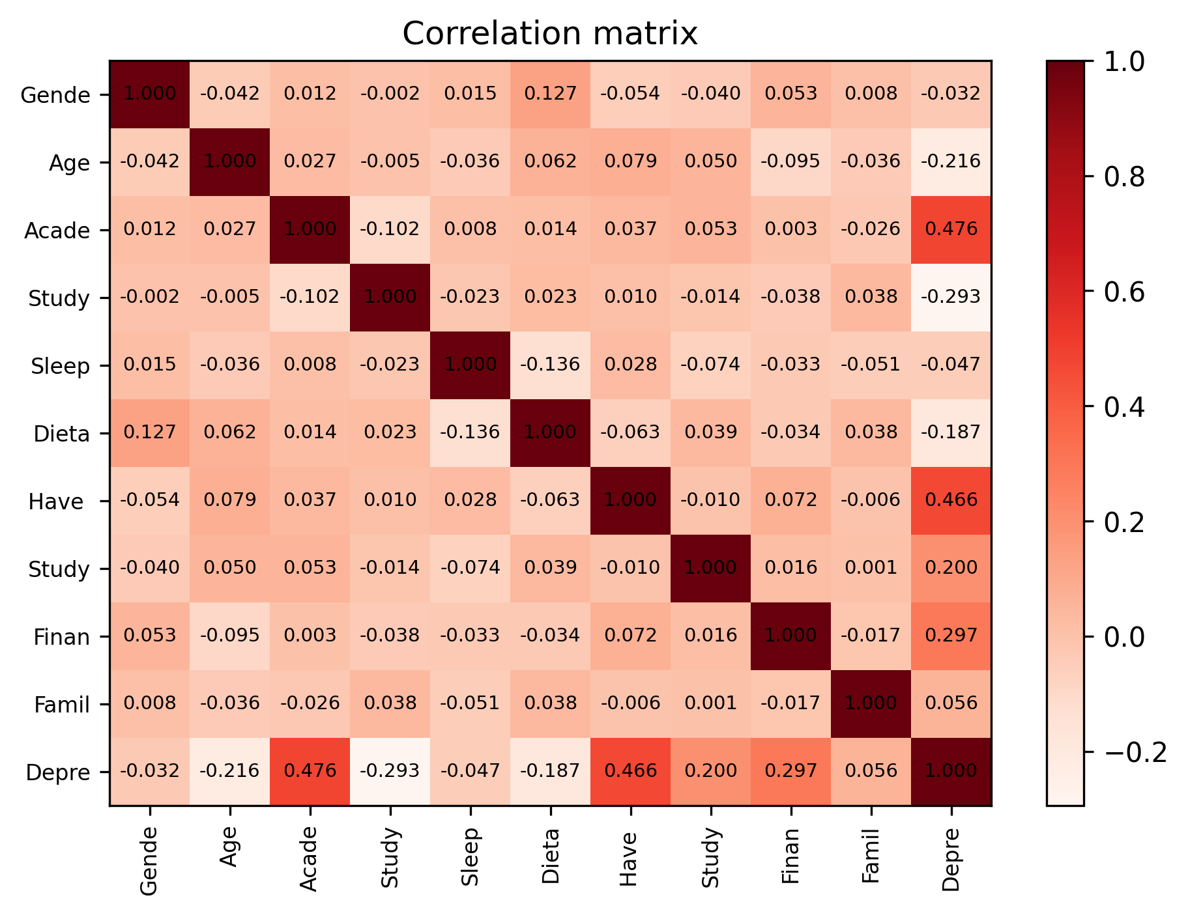
Lineární korelace

Slide 6

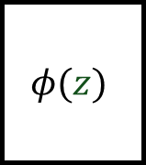

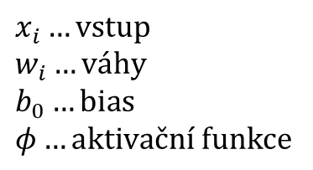
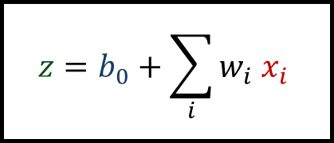






Neuronová síť
Matematický model, který převádí vstupní data na výstup pomocí sítě výpočetních jednotek
Výpočetní jednotka = „umělý neuron“
$$x_{1}$$
$$w_{1}$$
$$x_{i}…vstup$$
$$w_{i}…váhy$$
$$b_{0}…bias$$
$$φ…aktivační funkce$$
$$w_{2}$$
$$z=b_{0}+\sum_{i}{w_{i} x_{i}}$$
$$φ(z)$$
$$x_{2}$$
$$φ(z)$$
$$x_{3}$$
$$w_{3}$$
$$b_{0}$$

Slide 7
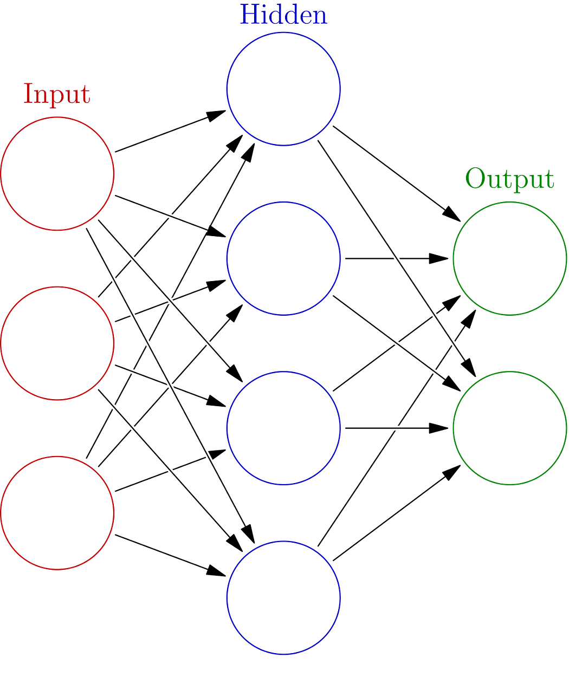


Neuronová síť
Uspořádání neuronů do vrstev – vstupní, skryté a výstupní
Schopná popisovat nelineární závislost
$$\vec{x}$$
Vektor vstupních proměnných
$$\hat{y}$$
Výsledná predikce
[1]
[1] https://medium.com/@sarita_68521/basic-understanding-of-neural-network-structure-eecc8f149a23

Slide 8

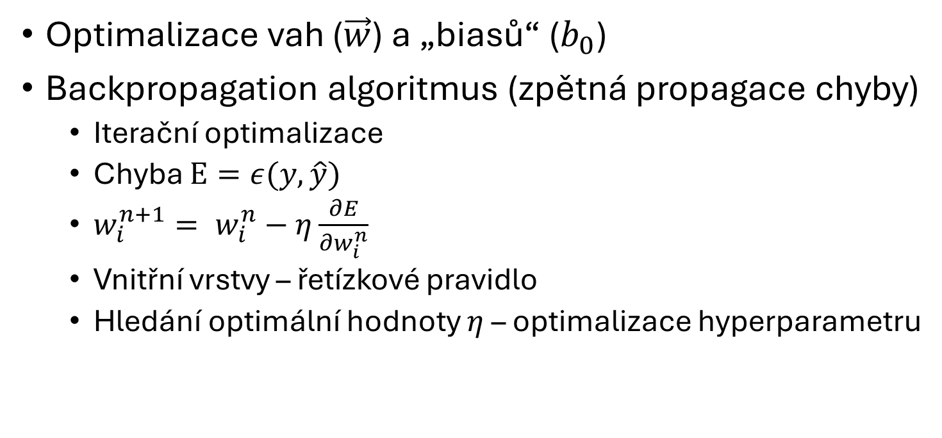
Trénování
Optimalizace vah ($\vec{w}$) a „biasů“ ($b_{0}$)
Backpropagation algoritmus (zpětná propagace chyby)
Iterační optimalizace
Chyba $E=ε(y,\hat{y})$
$w_{i}^{n+1}= w_{i}^{n}−η\frac{∂E}{∂w_{i}^{n}}$
Vnitřní vrstvy – řetízkové pravidlo
Hledání optimální hodnoty $η$ – optimalizace hyperparametru
$$ε\text{… „}\text{Loss} \text{function}\text{“}$$
$η$… „Learning rate“

Slide 9
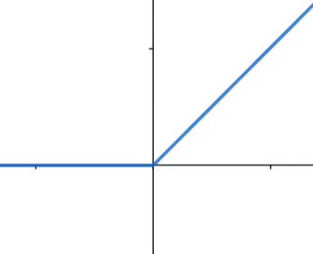
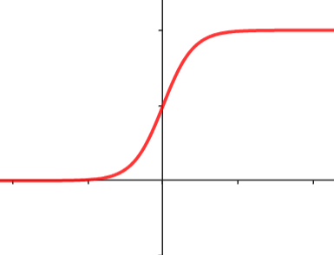
Návrh sítě
9 datových vstupů
2 výstupy
64 neuronů
32 neuronů
Aktivační funkce: ReLU
Aktivační funkce: ReLU
Aktivační funkce: Sigmoida

Slide 10
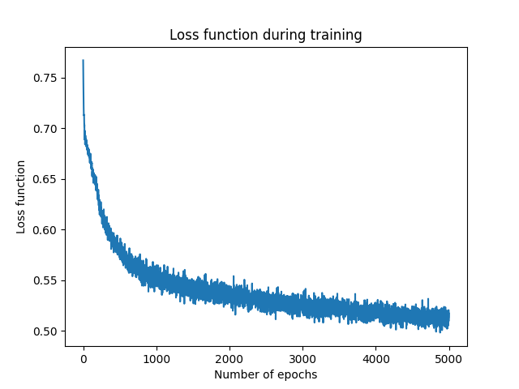
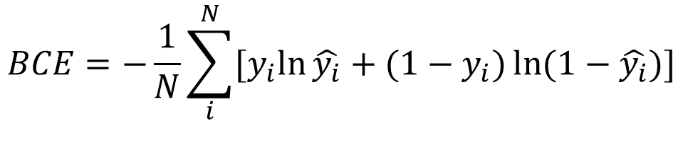
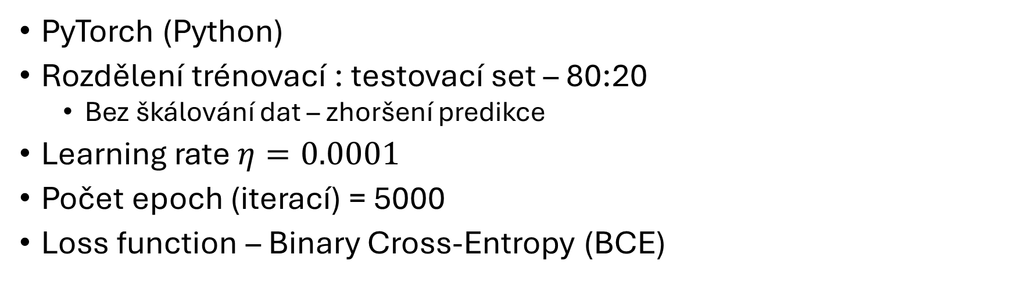
Realizace a trénování
PyTorch (Python)
Rozdělení trénovací : testovací set – 80:20
Bez škálování dat – zhoršení predikce
Learning rate $η=0.0001$
Počet epoch (iterací) = 5000
Loss function – Binary Cross-Entropy (BCE)
$$BCE=−\frac{1}{N}\sum_{i}^{N}{{[y}_{i}\ln{\hat{y_{i}}+(1−y_{i})\ln{(1−\hat{y_{i}})}}]}$$

Slide 11
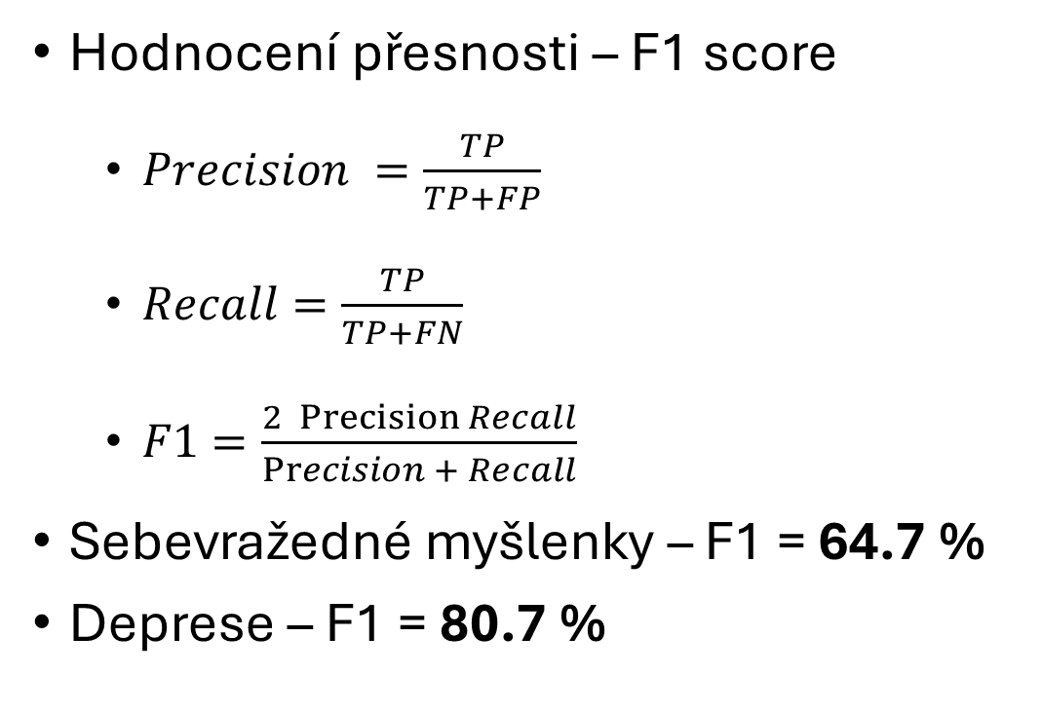
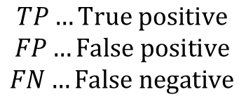
Výsledky
Hodnocení přesnosti – F1 score
$Precision =\frac{TP}{TP+FP}$
$Recall=\frac{TP}{TP+FN}$
$F1=\frac{2 \operatorname{Precision}{Recall}}{\operatorname{Precision}{+ Re}call}$
Sebevražedné myšlenky – F1 = 64.7 %
Deprese – F1 = 80.7 %
$$TP…True positive$$
$$FP…False positive$$
$$FN…False negative$$

Slide 12

Modelový student č.1
Vstupní proměnné:
Pohlaví: 0
Věk: 22
Akademický tlak: 4
Spokojenost: 2
Spánek: 7.5
Stravování: 0.9
Hodiny studia: 9
Finanční tlak: 2
Nemoc v rodině: 1
Predikce:
Sebevražedné myšlenky: 52.0 %
Deprese: 88.5 %

Slide 13

Modelový student č.2
Vstupní proměnné:
Pohlaví: 1
Věk: 21
Akademický tlak: 3
Spokojenost: 4
Spánek: 9.5
Stravování: 0.8
Hodiny studia: 7
Finanční tlak: 2
Nemoc v rodině: 0
Predikce:
Sebevražedné myšlenky: 45.5 %
Deprese: 21.4 %

Slide 14

Modelový student č.3
Vstupní proměnné:
Pohlaví: 0
Věk: 21
Akademický tlak: 2
Spokojenost: 4
Spánek: 8.5
Stravování: 0.75
Hodiny studia: 4
Finanční tlak: 1.5
Nemoc v rodině: 0
Predikce:
Sebevražedné myšlenky: 41.3 %
Deprese: 2.7 %

Slide 15
Závěr
Vytvořena a natrénována optimální neuronová síť
Predikce deprese s uspokojivou přesností
Predikce sebevražedných myšlenek s neuspokojivou přesností
Výsledek pravděpodobně limitován trénovací sadou dat
Omezený vzorek 500 lidí
Sledované veličiny – nedostatečné pro predikci

Slide 16
Děkuji za pozornost

